Slide 1
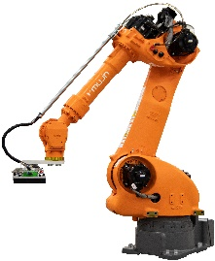
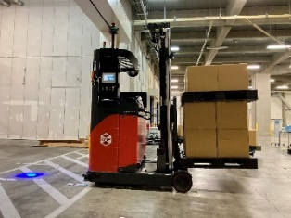
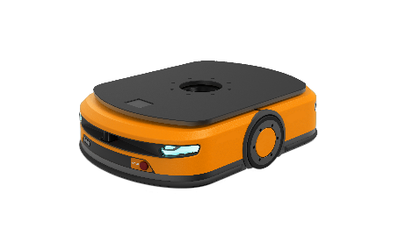
モーダルシフト等推進事業
予算額 151.2百万円
事業目的
○ 物流分野の労働力不足に対応するとともに、温室効果ガスの排出量を削減しカーボンニュートラルを推進するため、物流効率化法の枠組みの下、荷主・物流事業者を中心とする多様な関係者と連携したモーダルシフト等を推進。
事業内容
○ モーダルシフト等の物流効率化の取組について、①物流効率化法に基づく「総合効率化計画」の策定経費（協議会の開催等）や、②「認定総合効率化計画」に基づくモーダルシフトやトラック輸送の効率化（幹線輸送の集約化、中継輸送、共同配送、貨客混載等）に関する事業の初年度の運行経費に対して支援。
○ ①、②のうち、省人化・自動化機器の導入等の計画策定や実際に当該機器を用いた運行には、補助額上限の引上げ等を実施。
実施に向けた主な流れ
補助上限・補助率
省人化・自動化への転換・促進を支援
１ 協議会の立上げ
・物流事業者、荷主等の関係者による物流効率化に向けた意思共有
２ 協議会の開催
・関係者の参集、輸送条件に係る情報やモーダルシフト等の実現に
向けた課題の共有及び調整、CO₂排出量削減効果の試算 等
３ 総合効率化計画の策定
・協議会の検討結果に基づき、物流総合効率化法に規定する
「総合効率化計画」の策定
４ 総合効率化計画の認定・実施準備
５ 運行開始
省人化・自動化機器導入
上限300万円
（補助率：1/2以内）
＜省人化・自動化機器の導入例＞
・荷物の保管場所から荷さばき場までの無人搬送車での移動
・ピッキングロボットや無人フォークリフトを使用したパレット、コンテナ等への荷物の積付け
計画策定経費補助
上限総額
500万円
計画策定経費補助
上限200万円
（補助率：定額）
省人化・自動化機器導入
上限500万円
（補助率：2/3以内）
上限総額
1,000万円
運行経費補助
上限500万円
（補助率：1/2以内）
運行経費補助
無人搬送車
ピッキングロボット
無人フォークリフト
昨年度事業との主な変更点
・貨客混載をはじめとするラストワンマイル配送効率化の取組について、過疎地域以外の取組も補助対象に追加

